Slide 1
স্বাগতম

Slide 2
শিক্ষক পরিচিতি
মিজানুর রহমান
সহকারি শিক্ষক (ব্যবসায় শিক্ষা শাখা)
এডওয়ার্ড ইনষ্টিটিউশন, সদর ,ময়মনসিংহ।
মোবাঃ 01719674817
Mijan.adward@gmail.com

Slide 3
পাঠপরিচিতি
শ্রেণীঃ দশম
বিষয়:-ফিন্যান্স এন্ড ব্যাংকিং
সময়ঃ ৪৫ মিঃ
তারিখঃ ১১ /০৩ /২০২০

Slide 4
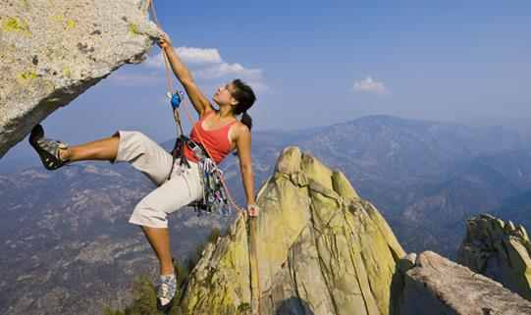
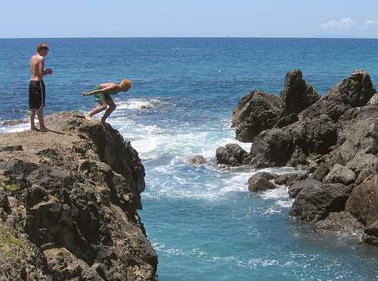
আস আমরা কয়েকটি ছবি দেখি।
এগুলো ঝুঁকি

Slide 5
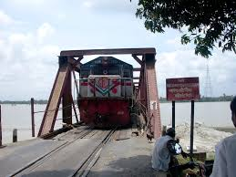
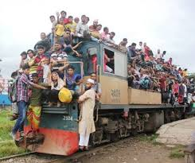
আস আমরা কয়েকটি ছবি দেখি।
এগুলো ঝুঁকি

Slide 6
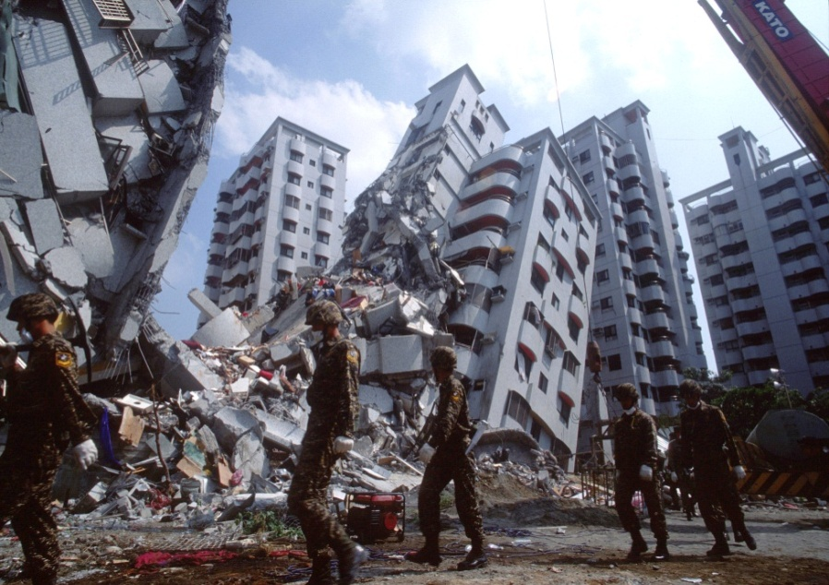
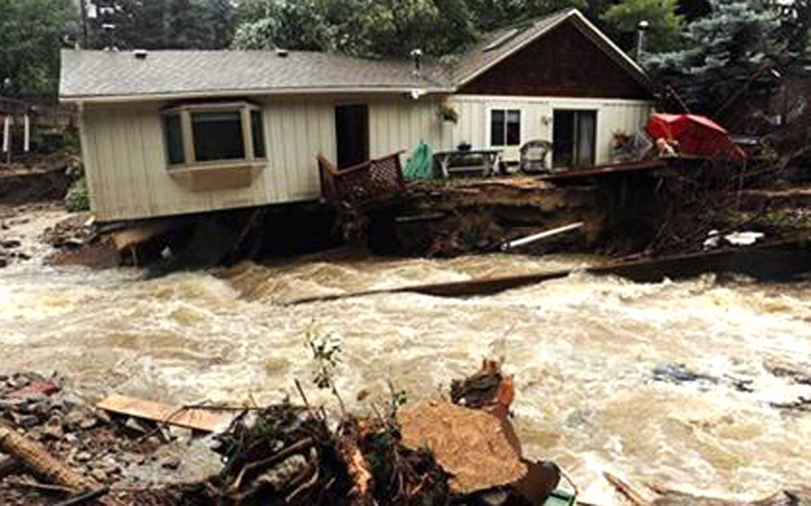
আস আমরা কয়েকটি ছবি দেখি।
এগুলো অনিশ্চয়তা

Slide 7
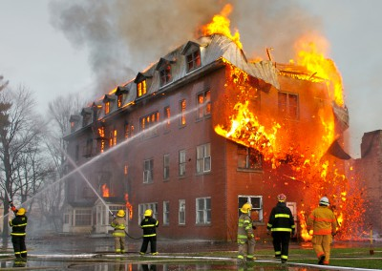
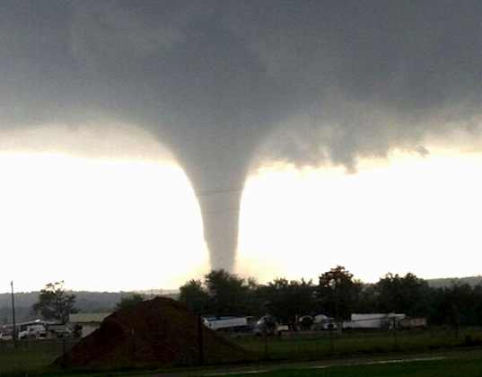
আস আমরা আরও কয়েকটি ছবি দেখি।
অনিশ্চয়তা

Slide 8
আজকের পাঠ
চতুর্থ অধ্যায়ের
ঝুঁকি ও অনিশ্চয়তা

Slide 9
শিখনফল
এই পাঠ শেষে শিক্ষার্থীরা …
১। .ঝুঁকি ও অনিশ্চয়তা কী তা বলতে পারবে ।
২। .ঝুঁকি ও অনিশ্চয়তা’র পার্থক্য নির্ণয় করতে পারবে ।
৩। .ঝুঁকি ও অনিশ্চয়তার বৈশিষ্ট্যসমূহ চিহ্নিত করতে পারবে।

Slide 10
ঝুঁকি কাকে বলে?
উত্তরঃ প্রকৃত ফলাফল প্রত্যাশিত ফলাফল থেকে ভিন্ন হওয়ার সম্ভাবনাকেই ব্যবসায় অর্থায়নে ঝুঁকি বলে।

Slide 11
ঝুঁকির বৈশিষ্ট্যসমূহঃ
আর্থিক ক্ষতি
পরিমাপযোগ্য
কৌশল প্রয়োগ
পরিমাপের বিভিন্ন পদ্ধতি
বীমাযোগ্য
অনিশ্চয়তা থেকে উৎপ্ততি

Slide 12
অনিশ্চয়তা কাকে বলে?
ভবিষ্যতে কোনো 1টি ঘটনা ঘটা বা না ঘটার সম্ভাবনাকে যখন গাণিতিকভাবে নির্ণয় করা যায় না তখন তাকে অনিশ্চয়তা বলে।

Slide 13
অনিশ্চয়তার বৈশিষ্ট্যসমূহঃ
১। পরিমাপযোগ্য নয়
২। কৌশল প্রয়োগযোগ্য নয়
৩। বীমাযোগ্য নয়
৪। ভাগ্য নির্ভর ধারণা
৫।সম্ভাবনা সম্পর্কে অজ্ঞতা

Slide 14
বাড়ির কাজ
বিভিন্ন কৌশল ব্যবহার করে ঝুঁকি
হ্রাস করা সম্ভব – উক্তিটি ব্যাখ্যা
কর।

Slide 15
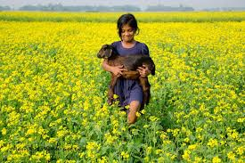
ধন্যবাদ

